Slide 2
QUEL EST MON ÂGE?

Slide 3
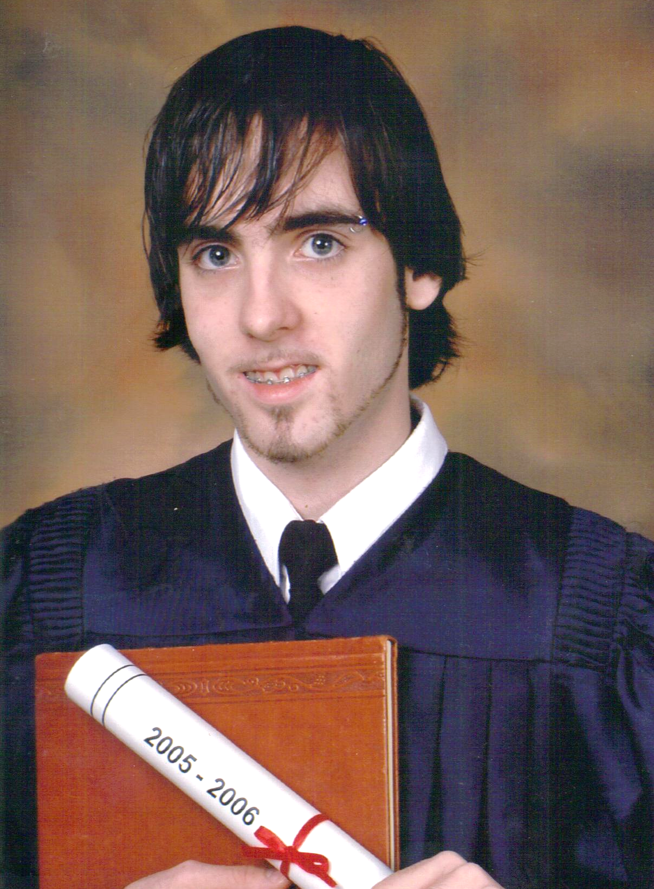
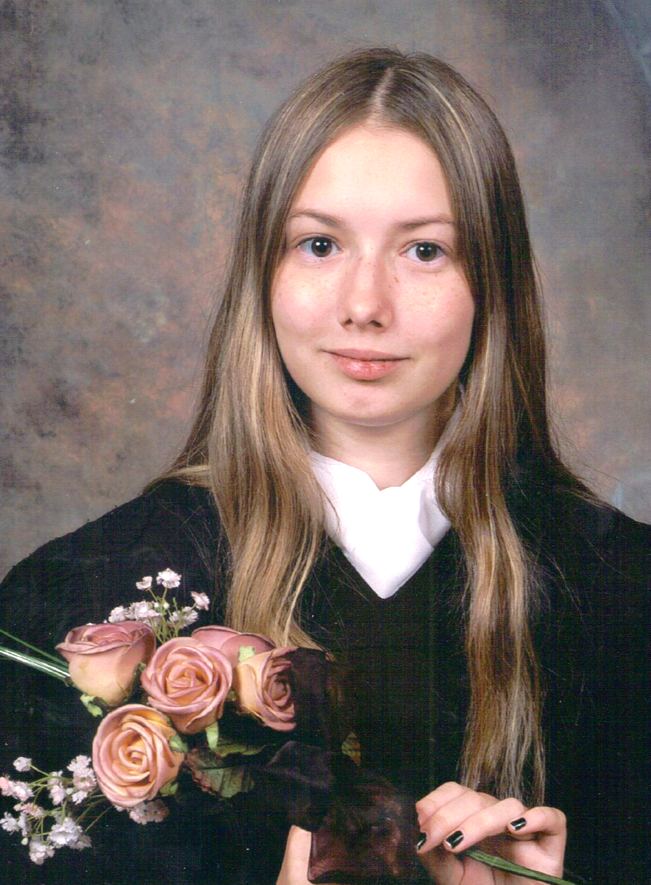
QUEL EST MON ÂGE?
16 ans!

Slide 4
QUEL EST MON ÂGE?
5 ans!

Slide 5
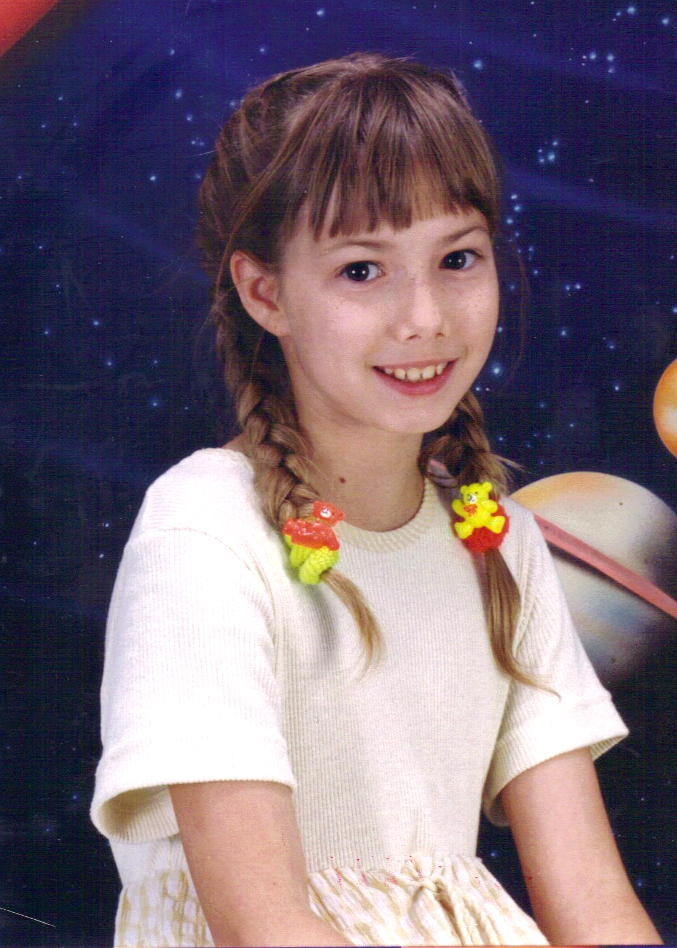
QUEL EST MON ÂGE?
10 ans!

Slide 6
QUI EST-CE?
?

Slide 7
QUI EST-CE?
Valérie

Slide 8
QUEL EST MON ÂGE?

Slide 9
QUEL EST MON ÂGE?
2 ans!

Slide 10
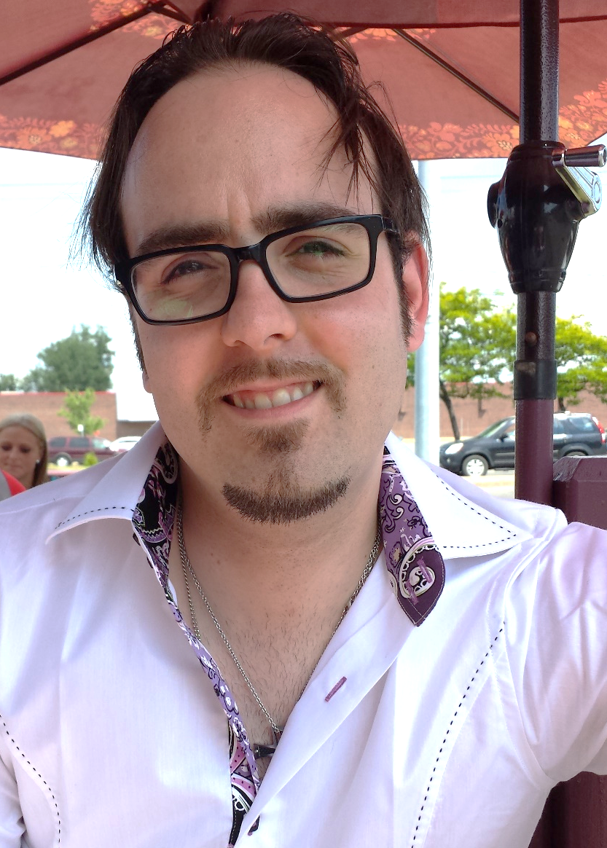
QUEL EST MON ÂGE?
25 ans!

Slide 11
QUEL EST MON ÂGE?
6 mois!

Slide 12
QUI EST-CE?
?

Slide 13
QUI EST-CE?
Jonathan

Slide 14
QUEL EST MON ÂGE?

Slide 15
QUEL EST MON ÂGE?
12 ans!

Slide 16
QUEL EST MON ÂGE?
3 ans!

Slide 17
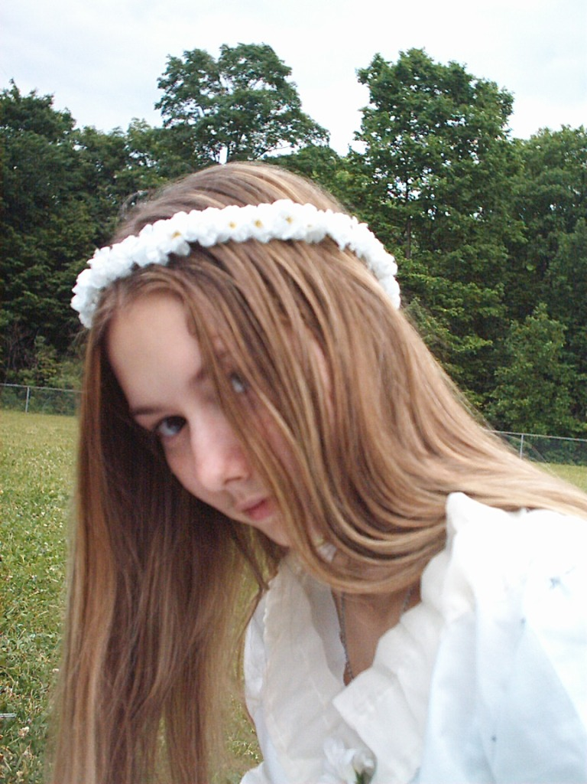
QUEL EST MON ÂGE?
15 ans!

Slide 18
QUI EST-CE?
?

Slide 19
QUI EST-CE?
Jonathan

Slide 20
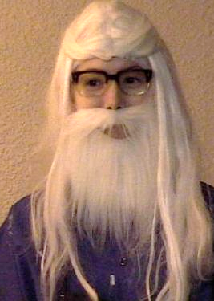
QUI EST-CE?
Valérie

Slide 21
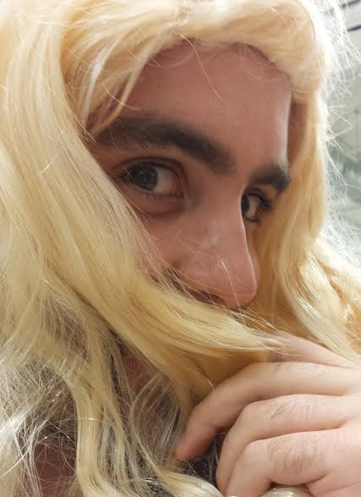
QUI EST-CE?

Slide 22
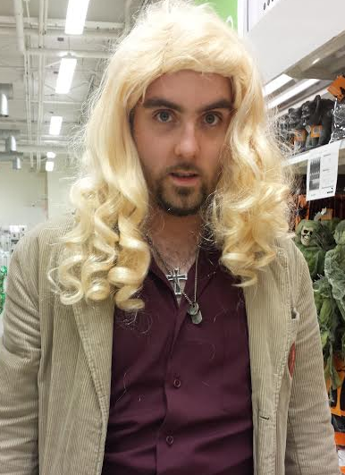
QUI EST-CE?
Jonathan

